Slide 1
Mgr. Ivana Zelenková 28.1.2015, Dějepis 9
Hirošima, Nagasaki
-rozhodující obrat ve válce v Tichomoří – bitva u ostrova Midway-červen 1942. Konvoj 53 vál.lodí – USA vítězství.
- Následovaly porážky i na souši- srpen 1942 USA útok na základnu Japonska- ostrov GUADALCANAL. Březen 1943-stažení Jap. z Tichomoří.
-Podzim 1944 – konec plánů Japonců na územní zisky – pokus o zvrat: 25.10.1944 japonská flotila rozhodující bitva proti USA – ostrov Leyte.

Slide 2
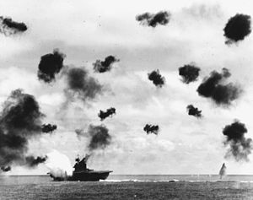
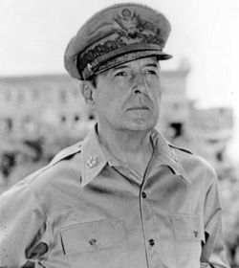
Bitva u Midway Konflikt: Druhá světová válka, Válka v Tichomoří
USS Yorktown zasažen leteckým torpédem Trvání – 3-7.6.1942 Místo - Okolí atolu Midway, Tichý oceán Výsledek- Vítězství Američanů, obrat ve válce
Velitel americké armády v Tichomoří Douglas MacArthur

Slide 3
- Jaro 1944 Japonsko- úspěch na čínské frontě ( generál Čankajšek).
-Spojenci proto v lednu 1945 obsadili Filipíny–základny útoků na japonské ostrovy.
- Červenec 1945–poušť – USA úspěšně vyzkoušely atomovou bombu.
-Prezident USA Harry S. Truman pokyn – 6.8.1945 svržena atom. bomba „Little boy“na Hirošimu, 9.8.1945–Nagasaki,2.9.1945 kapitulace Japons.

Slide 4
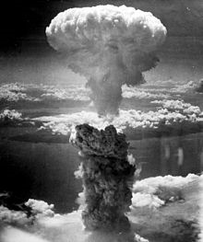
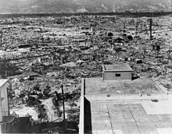
Hřibovitý mrak po výbuchu atomové bomby svržené 9. srpna 1945 na Nagasaki
Hirošima po bombardování

